Slide 1


简单
VISION PLAN
专注
汽车水箱外观检测视觉方案（3D）
共创
共赢

Slide 2

01
项目描述
02
项目验证
目录
03
配置清单
04
逻辑流程
CONTENTS
05
评估结果&注意事项
06
售后服务

Slide 3

01
项目描述
●产品名称：汽车水箱
●检测内容：高度方向上的凹凸缺陷
●产品材质：高强度塑料
●产品颜色：白色
●产品表面状态：无镜面
●产品尺寸(mm × mm × mm)：500.0 * 500.0 * 100.0
●来料方式：传送
●最小缺陷分辨要求(mm)：1
●检测时产品运动速度(m/s)：0
●检测节拍(pcs/min)：20
●工作距离(mm)：1150
方案布局图

Slide 4

02
项目验证
参数名称 | 参数值
3D结构光相机型号 | DPS1000B
3D结构光相机类型 | 3D结构光相机
中场视野 | 890×555
相机精度 | 0.1mm@1m
采集时间 | 1
Z(工作距离) = 1150mm, X视野大小 = 555mm, Y视野大小 = 890mm, Z向视野大小 = 700mm
视野图

Slide 5
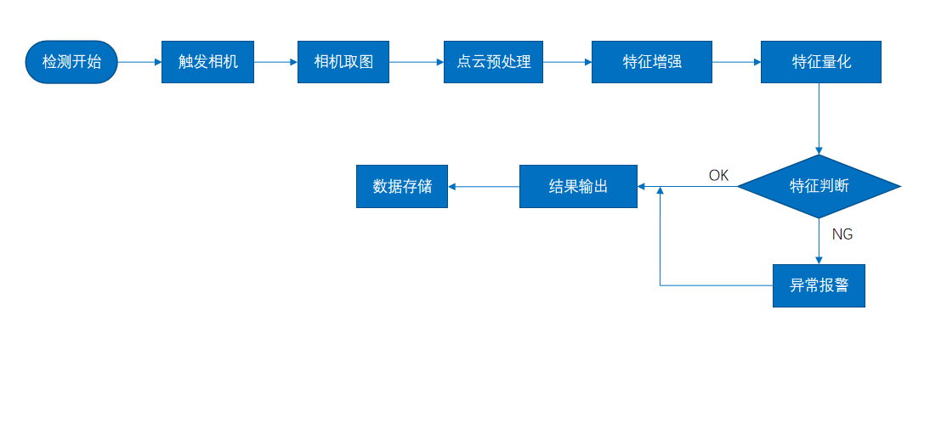
02
项目验证
检测流程

Slide 6

03
配置清单
系
统
构
成

Slide 7
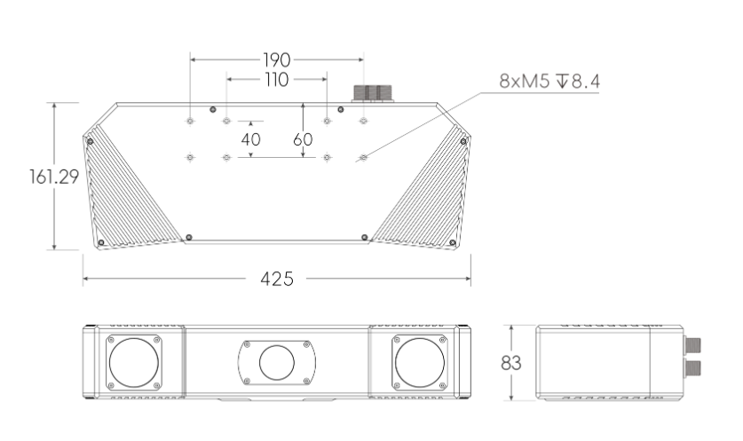
03
配置清单
相机尺寸图

Slide 8
03
配置清单
序号 | 名称 | 型号 | 单位 | 数量 | 厂家
1 | 3D结构光相机 | DPS1000B | 台 | 1 | dahua
2 | 工控机 | - | 台 | 1 | -
3 | 显示器 | - | 台 | 1 | -
4 | 软件 | Mech-Vision-VIZ | 套 | 1 | MechMind

Slide 9
04
逻辑流程
逻辑流程
├── 图像采集
│ └── 从相机获取图像（设置3D ROI聚焦水箱顶部区域）
├── 预处理
│ ├── 点云降采样（降低数据量提升处理速度）
│ ├── 深度图分割（分割设置：相邻像素最大高度差0.5mm，最小面积500px）
│ └── 点过滤（法向与竖直方向夹角阈值：最小0°-最大85°）
├── 凹凸缺陷检测
│ ├── 计算点云沿Z轴长度（提取高度方向尺寸数据）
│ ├── 测量点到基准面高度差（基准面为标准水箱顶面模型）
│ └── 掩膜逻辑运算（And操作保留异常高度区域）
├── 结果处理
│ ├── 计算掩膜面积（过滤小于1000px的微小缺陷）
│ └── 位姿求逆（生成缺陷位置坐标）
├── 通信处理
│ └── 输出缺陷坐标到PLC触发报警
└── 统计处理
└── 记录缺陷尺寸数据并生成质检报告

Slide 10
05
评估结果&注意事项
05 评估结果 & 注意事项
现场环境
相机安装
物料一致性
风险点：现场存在粉尘，可能影响相机成像质量。
解决方案：在相机周围加装防尘罩，并定期清洁镜头。
风险点：工作距离较长（1150mm），安装时需确保相机稳定性以避免振动干扰。
解决方案：采用刚性支架固定相机，并远离机械振动源。
风险点：水箱颜色为白色且表面无镜面，可能存在轻微色差或纹理差异影响检测稳定性。
解决方案：通过软件增强点云处理算法，降低对表面纹理的依赖。

Slide 11

06
售后服务
该设备上线后使用初期，我们会派专人进行全程跟踪；
处理解决可能发生的设备异常；
对现场人员进行培训指导；
设备调试完成后：售后服务一年；
若客户提出设备升级需求，我们会及时为您提供升级新方案。

Slide 12





机器视觉方案提供商
0535-2162897
www.ytzrtx.com
image@ytzrtx.com
山东省烟台市经济技术开发区泰山路86号内1号

